Slide 1



Java
Performance Tuning Guide 1.3
By  江南白衣 


Slide 2



ABOUT  ME 
70后，喜欢编码的架构师 

 唯品会平台架构部 
 SpringSide  春天的旁边 
才子词人，自是白衣卿相。 
青春都一饷。忍把浮名，换了浅斟低唱。 
--柳永《鹤冲天》 

Slide 3
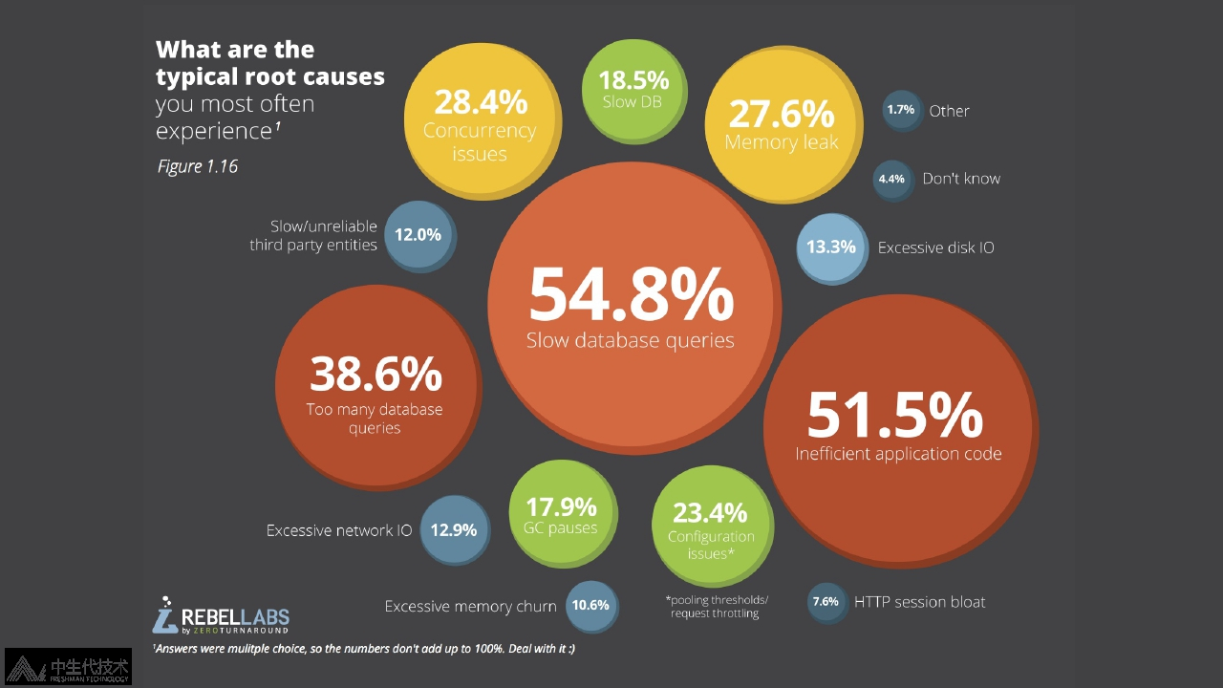
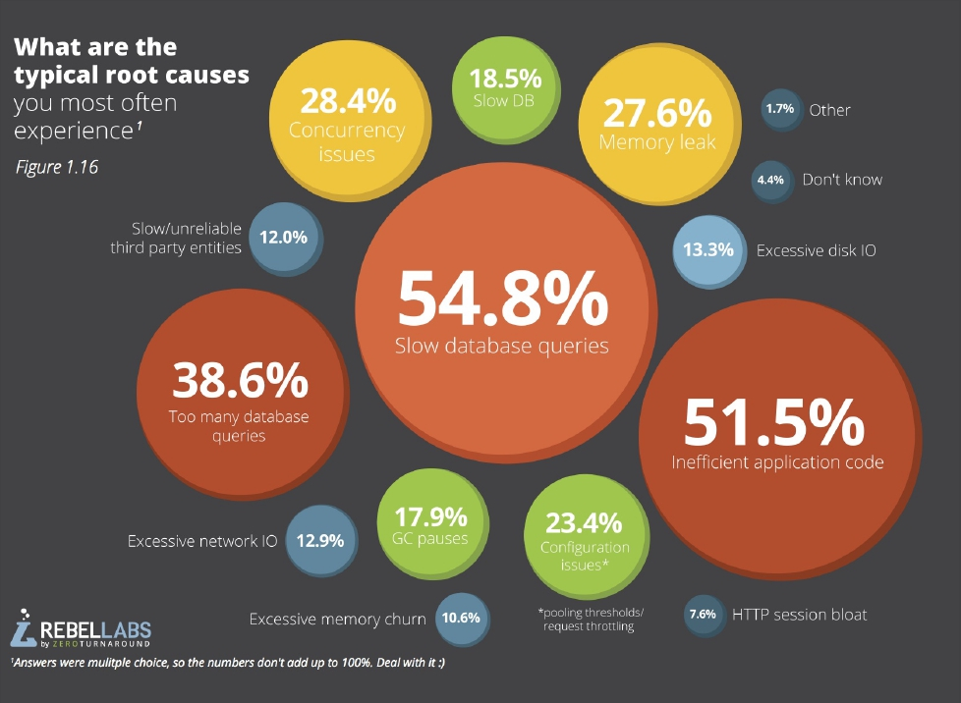

Slide 4




BASIC RULES
CONCENTS
TUNING
JVM
TUNING CODE
TOOL BOX

Slide 5


01
BASIC RULES

Don’t Trust it, Test it
Show me the code

简单即正义 

Slide 6
网上的信息很丰富  ？ 
Java已发展十几年，不同版本的新旧信息全堆在一起。 

谁都可以把自己的理解放到网上，然后被各种 
网站转载，转载。。。但缺少一个纠错的机制。 

这份幻灯片也会有同样的过时或有失偏颇的命运。 






一些过时的经典语录 
函数参数设为  final  能提升性能 

不使用getter/setter，直接访问属性提升性能 
设置+XX:+UseFastAccessors  提升getter性能 

将变量设为Null能加快内存回收 


Slide 7

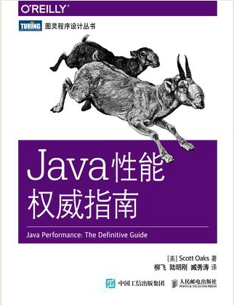
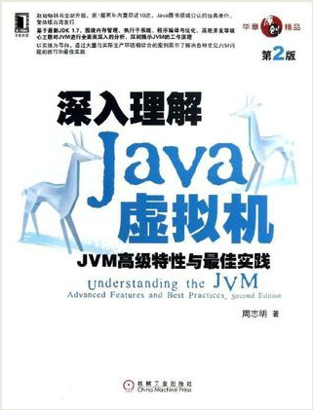

  可靠资料推荐 
 R大 
 RednaxelaFX，莫枢，  Azul  JVM 
 JavaEye，知乎 

 知乎：R大是谁 

笨神 
你假笨，寒泉子，阿里JVM 
公众号：你假笨 

毕玄 
Bluedavy，阿里 
公众号：HelloJava 
那些老外大能 

http://java-performance.info/ 


Slide 8

  基本原则 
简单即正义 
To be or not to be?
Show me the code
阅读JDK的代码，阅读一切的代码 
Don’t Trust it, Test it
怀疑一切，微基准测试一切 

Slide 9
  测试一切－微基准测试的要点 
没有测试数据证明的论断，都是  可疑  的。 
没考虑到以下要点的测试，都是  不可靠  的。 
01 
预热 

JIT编译优化 

触发JIT的调用次数 
后台编译的时间 



02 
 防止JIT消除 
 无用代码 

  for(…)  { 
      myMethod(); 
  } 

如果myMethod()对上 
下文代码没有产生作用 
03 
避免其他干扰 

测试数据生成的时间 
如调用random() 

GC  ，除非也要测它 

Slide 10


 简化基准测试编写－  JMH 
像Junit那样，编写测试代码，标注annotation，JMH完成剩下一切 

http://openjdk.java.net/projects/code-tools/jmh/  
微基准的要点 

运行预热循环 
与被测函数交互防止无用代码 
数据准备接口 
迭代前主动GC 


并发线程控制 

同步开始与结束的时间 

结果统计与打印 

QPS，响应时间，分位数响应时间 
监控GC，热方法等 
Introduction  to  JMH  Profilers 

使用JMH进行微基准测试：不要猜，要测试！   -  译by  张洪亮 

Slide 11
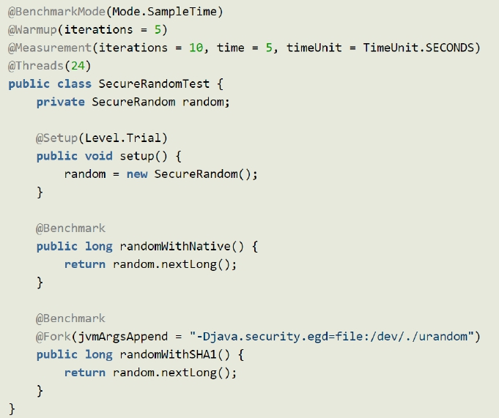
  JMH  Code  Example 

Slide 12
  JMH  Result  Example 
# Warmup Iteration 1: 0.057 ±(99.9%) 0.003 ms/op
…
Benchmark
# Warmup Iteration 5: 0.053 ±(99.9%) 0.002 ms/op
randomWithNative
randomWithNative·p0.00
2946835 count
≈ 10⁻³ ms/op
Iteration 1: 0.062 ±(99.9%) 0.002 ms/op
…
Iteration 10: 0.057 ±(99.9%) 0.004 ms/op
randomWithNative·p0.50 0.001 ms/op
randomWithNative·p0.9999 6.824 ms/op
randomWithNative·p1.00 278.397 ms/op
Histogram, ms/op:
[ 0.000, 5.000) = 3997132
[ 5.000, 10.000) = 3938
[10.000, 15.000) = 1074
…..
randomWithSHA1
randomWithSHA1·p0.00
randomWithSHA1·p0.50
randomWithSHA1·p0.9999
randomWithSHA1·p1.00
6151975 count
≈ 10⁻⁴ ms/op
0.002 ms/op
6.298 ms/op
391.459 ms/op

Slide 13

  Show  me  the  code  -  JDK源码 
JDK的代码，其实比很多开源项目  工整，易读 

是否看  com.sun.*，  与C写的native方法，是一个  分水岭 

翻源码的例子：  SecureRandom的江湖偏方与真实效果 
                         Netty  SSL性能调优 
根据tags下载对应小版本的zip包 
http://hg.openjdk.java.net/jdk7u/jdk7u/hotspot/ 
http://hg.openjdk.java.net/jdk7u/jdk7u/jdk/  


Slide 14
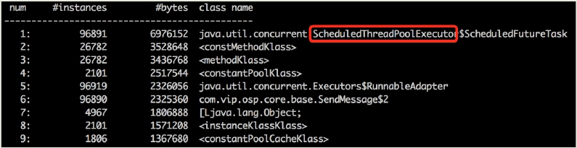
  ScheduledThreadPoolExecutor的故事 
超时控制：发出请求时创建定时任务，成功收到返回时取消该任务 
YoungGC  变慢  ？？  
为什么队列里的任务没被删除？ 
翻源码发现，基于成本考虑，task.cancel()默认只设置任务的标志位。 
想真正在队列找出并删除一个任务，要设置Executor的RemoveOnCancelPolicy属性。 

Slide 15


  Slf4j的故事 
logger.info(“Hello  {}”,name); 
 有魔术吗？  我得去学学  --  MessageFormatter类 
 
for  (L  =  0;  L  <  argArray.length;  L++)  { 
            j  =  messagePattern.indexOf(“{}”,  i); 
           …… 
} 
好失望，查找，拼接再加上各种兼容处理，比自己拼字符串慢一截。 
只有日志不确定会否输出时，才使用此经典写法。 

Slide 16
  要不要优化？－简单即正义 
  按正确的方式 
写代码并无额外成本 

  效果由大量细微的优化 
累积而成 

C
C
P
P
 避免过早优化 
避免效果不明显 
的优化 
始终编写  清晰，直接，易理解  的代码 
如果违背了简单性，则考虑  复杂度  与性能提升的  性价比 

Slide 17
02
TUNNING JVM
          
JIT浅说 

JVM参数 

GC停顿 


Slide 18




  JDK的版本选择 
Oracle  JDK  大小版本总览 

https://en.wikipedia.org/wiki/Java_version_history 
JDK7 

u40，集成JMC，621  bug  fix 
u60，性能优化完成,  130  bug  fix 
u80，最后一个免费版本,  104  bug  fix 


JDK8 

u20,    669  bug  fix 
u40,    645  bug  fix 
u60,    480  bug  fix 
… 
u102,  118  bug  fix 



Azul  Zing 

知乎：Azul  Systems  是家什么样的公司 

超低的GC停顿时间： 
无论堆多大，  不调优<10ms,  调优  <1ms 
建议至少u60 
建议至少u60 

Slide 19




  JIT浅说  –  编译 
文本源码 

*.java 
*.py 
*.php 


JIT－  机器直接执行的二进制码

Java        原生支持 
Python   某些非官方版本 
PHP        鸟哥在捣鼓 

02 
01 
03 
VM解析执行的字节码 

*.class 
*.pyc 
opCache  (php5.5+)  

Slide 20


  JIT浅说  –  优化 
JIT更重要是代码的优化，JVM工程师十多年的积累与骄傲所在 
函数内联 

每个函数只有几行的  优雅代码  的基础 

R大：内联是JIT优化之母 

e.g.  没有充分内联就无法判断 
微基准测试提到的代码是否真正无用 
逃逸分析 

对象有否逃逸出当前线程和方法 

1.同步消除，e.g.  StringBuffer 

2.标量替换，只创建用到的对象属性 
    但Hotspot还未支持栈上分配对象 

A  a  =  new  A();  //堆上分配的对象 
a.b  =  1; 
－> 
int  b  =  1;          //栈上分配的原子类型局部变量 
更多 

无用代码消除 
循环展开 
空值检测消除 
数组边界检查消除 
公共子表达式消除 
…… 

JIT优化项一览(2009) 

Slide 21


  JIT浅说  –  编译器 
C1  编译器 

无采样，立即编译 
轻量优化 
C2  编译器 

64位  JVM默认编译器 
采集1万次调用样本后深度优化 

但每次GC，计算器会衰减一半 
温热，总是达不到阀值，始终解析执行 

禁止衰减：-XX:-UseCounterDecay  

JDK8  多层编译 

启动时，以C1编译 
样本足够后，以C2编译 

但，有时JDK8  反而比JDK7  略差？ 
有些函数C1编译后C2不再编译了 

禁止多层编译：-XX:-TieredCompilation 

Slide 22
  JIT浅说  –  内联 
内联条件 

第一次访问：-XX:MaxInlineSize=35  Byte 
频繁的访问：-XX:FreqInlineSize=325  Byte 

最多18层内联，还有其他条件…. 

JITWatch 

可视化JIT及内联的情况，提供优化的建议 

https://github.com/AdoptOpenJDK/jitwatch/  
让代码更容易被内联 
怎样让你的代码更好的被JVM  JIT  Inlining   By  戎码一生 
1.  R大最认可的缩短的方式  ：拆分不常访问的路径 

   if(most  case){ 
      ….. 
   }  else  { 
      //e.g.  异常处理 
       seldomAccessPath(); 
   } 
2.  Final关键字有助内联？No，JIT有CHA等优化 

Slide 23
  JVM参数  –  原则 
有没有一些好的开源例子？  Cassandra的  jvm.options 
反面例子：无参裸奔的ZooKeeper 
JDK的默认值不断变化，  参数间也互相影响 

确认最终值的方法：  Java  [生产环境参数]  -XX:+PrintFlagsFinal  –version  |  grep  [待查证的参数] 



Slide 24
  JVM参数选释  –  性能 
取消偏向锁  :  -XX:-UseBiasedLocking 
JDK的偏向锁优化，但只适用于非多线程高并发应用
数字对象AutoBoxing的缓存：-XX:AutoBoxCacheMax=20000 
JDK的默认值为-127-  128的数字，设置后我的程序增加2000QPS 
关键业务系统的JVM启动参数推荐 

Slide 25
  JVM参数选释  –  监控 
不忽略重复异常的栈   -XX:-OmitStackTraceInFastThrow
 JDK的优化，大量重复的JDK异常不再打印其StackTrace。 
但如果日志滚动了，当前日志里的NPE不知如何引起的 
OOM时打印HeapDump  :  -XX:+HeapDumpOnOutOfMemoryError 
Crash时输出Dump:   -XX:ErrorFile 与  CoreDump 

Slide 26

  JVM参数  –  内存大小设置 
一个2G堆大小的JVM，要预留多少内存？ 


堆内存＋  线程数＊线程栈  ＋  永久代  ＋  二进制代码   ＋  堆外内存 

2G       +  1000     *  1M       +  512M    +  48/240M      +  (2G)          =  5.75G  (3.75G) 
堆内存：       存储Java对象，默认为物理内存的1/64 
线程栈：       存储局部变量（原子类型，引用）及其他，默认为1M 
永久代：       存储类定义及常量池，注意JDK7/8的区别 
二进制代码：JDK7与8，打开多层编译时的默认值不一样，从48到240M 
堆外内存：    被Netty，堆外缓存等使用，默认最大值为堆内存大小 

Slide 27
GC问题排查：  基本设置 
Young  GC 

停顿时间与GC后剩下对象的多少，成  正比  关系 

新生代的热身：把长久对象的升到老生代  -XX:MaxTenuringThreshold，默认为15 

Old  GC 

System.gc()
不要禁止:    -XX:+DisableExplicitGC   (  No！) 
要CMS:       -XX:+ExplicitGCInvokesConcurrent 
 CMS    vs   G1  ？    -   R大推荐  8G  为界 
常见误解 
1.  YGC不会STW，关注FULL  GC即可 

2.  混淆Old  GC  与  Full  GC 

Slide 28

GC问题排查：  停顿时间 
1. GC的停顿，  不止是垃圾收集的时间 

2.   JVM的停顿，不止是GC 

      JIT，Class  Redefinition(AOP)，取消偏向锁，Thread  Dump… 


在GC日志打印一切原因的，真实的停顿时间 

 -XX:+PrintGCApplicationStoppedTime


安全点日志－JVM的Stop  The  World，安全点，黑暗的地底世界 

Slide 29

  GC问题排查：一条正常的YGC日志 
[Times: user=0.29，  sys＝0.00，real＝0.015  secs] 
Total time for which application threads were stopped: 0.0154 seconds 
sys  cpu  time  ＝  0 

real  cpu  time  ≈   user  time  /  GC线程数 

application  stopped  time  ＝  real  GC  time 

GC线程数  =  8  +  (  Processor  -  8  )  (  5/8  )，  e.g.  24核时为18 

Slide 30

  GC问题排查：一些意外的GC停顿 
写入/tmp/hsperfdata文件被锁？ 

使用JMX代替jstat 

-XX:+PerfDisableSharedMem  

写入GC日志被锁？    
      
将日志放入  /dev/shm目录 
（tmpfs内存文件系统） 
使用了Swap？ 
 
vm.swappiness = 1
抢不到CPU？  
         
检查有无其他后台辅助工具 
偶发大量消耗CPU，用cgroup限制 

服务时延过长的三个追查方向 

Slide 31


  JVM参数  –  完整例子 
性能相关
-XX:-UseBiasedLocking -XX:-UseCounterDecay -XX:AutoBoxCacheMax=20000
-XX:+PerfDisableSharedMem -XX:+AlwaysPreTouch -Djava.security.egd=file:/dev/./urandom
内存大小相关(JDK7) 
-Xms4096m -Xmx4096m -Xmn2038m -XX:MaxDirectMemorySize=4096m
-XX:PermSize=256m -XX:MaxPermSize=512m -XX:ReservedCodeCacheSize=240M
CMS  GC  相关
-XX:+UseConcMarkSweepGC -XX:CMSInitiatingOccupancyFraction=75
-XX:+UseCMSInitiatingOccupancyOnly -XX:MaxTenuringThreshold=6
-XX:+ExplicitGCInvokesConcurrent -XX:+ParallelRefProcEnabled

Slide 32

  JVM参数  –  完整例子(2) 
GC  日志  相关
-Xloggc:/dev/shm/app-gc.log -XX:+PrintGCApplicationStoppedTime
-XX:+PrintGCDateStamps -XX:+PrintGCDetails
异常  日志  相关
-XX:-OmitStackTraceInFastThrow -XX:ErrorFile=${LOGDIR}/hs_err_%p.log
-XX:+HeapDumpOnOutOfMemoryError -XX:HeapDumpPath=${LOGDIR}/
JMX  相关
-Dcom.sun.management.jmxremote.port=${JMX_PORT} -Dcom.sun.management.jmxremote
-Djava.rmi.server.hostname=127.0.0.1 -Dcom.sun.management.jmxremote.authenticate=false
-Dcom.sun.management.jmxremote.ssl=false

Slide 33
03
TUNING CODE
          
面向GC编程 

并发，并发 

杂项 

Slide 34

  面向GC的编程 
Array  Base的集合必须指定初始化大小 
e.g.  ArrayList,  HashMap 
大小不足时成倍复制扩容 
注意Map的加载因子 
引用设置为Null的传说 

设为null已无用 
缩小对象范围 
对象重用  不可变对象的好处 

老生代GC时减少扫描新生代 
实际上的不变，与修饰符无关 
 
Thread  Safe对象，全局重用,  Gson 
非Thread  Safe对象，ThreadLocal重用,  SimpleDateFormat 
内存分配的优化 

栈上分配原始类型与引用 
堆上分配对象 
线程私有的TLAB堆区减少冲突 
面向GC的Java编程  by  沐剑 

创建局部对象的成本远比想象的低 
线程池，连接池，Netty堆外内存池 

Slide 35
  面向GC的编程  –  更多抠门的优化 
int  vs  Integer 
  4  bytes  vs  16  bytes。 

Java对象最小16  bytes，  12  bytes的固定header，按8  bytes对齐 
AtomicIntegerFieldUpdater vs AtomicInteger  
Netty大量使用此方法，代码非常复杂。 
但如果海量对象，多个的AtomicInteger属性，用updater时可改为使用int 
ArrayList  vs  LinkedList 
   Array-Based的容器，直接在数组里存放对象   (4  bytes  per  element)，而且是连续性存储的(缓存行预加载) 
 Pointer-Based的容器，每个元素是Node对象，里面含真正对象及前后节点的指针(24  bytes  per  element) 

Slide 36
  面向GC的编程  –  高级Map 
EnumMap 
以枚举的oridnal()为下标来访问的数组，性能与空间俱佳 
GuavaCache 
支持并发的WeakReferenceHashMap 
原子类型集合  

Large HashMap overview: JDK, FastUtil,
Goldman Sachs, HPPC, Koloboke, Trove

key为原子类型 
哈希冲突从数组＋链表  的  链表法 
改为双数组的开放地址法 

遗憾，不支持并发 
高性能场景下，HashMap的优化使用建议 

Slide 37

  面向GC的编程  –  延时初始化 
访问时始终有判断是否为空的成本，  适用于不一定需要创建的变量

1.Holder类静态变量 

推荐，利用ClasssLoader加载类时的锁 



private static class LazyObjectHolder {
static final LazyObject instance
= new LazyObject ();
}
2.  枚举 

更好支持序列化，写法稍复杂
3.  正确写法的DoubleCheck 

防止重排序，变量定义为volatile 
使用临时变量，减少访问volatile变量 


Slide 38


  面向GC的编程  –  一些美丽的诱惑 
String.intern() 
字符串池，将重复的字符串转化为唯一引用 

只适合长期存在的对象中，有海量重复的字符串
String.inter()怯魅
堆外内存是新大陆吗？ 

申请与释放的成本大，必须池化 

ByteBuf.bytes<->  Object的序列化  or  按位访问的黑科技 

Slide 39


  StringBuilder的故事 
生成  129  个字符的字符串要花多少内存？ 
  StringBuilder  sb  =  new  StringBuilder(); 
  for(int  i=0;i<129;i++){ 
   sb.append("a"); 
  } 
从默认16字符开始，append()过程中，4次扩容复制，16  +  32+  64  +128  +  256  =  496 

还没完…… 
  StringBuilder.toString()  ==  return  new  String(value,  0,  count)   
 总共需要  496+129  =  525  字符，并若干次  内存复制 

Slide 40


  StringBuilder的故事（2） 
Liferay的StringBundler： 
append  时先不往char[]  里添加，而是用String[]  暂存， 
最后计算一个总长度再申请char[]，避免了扩容。 
BigDecimal的StringBuilderHolder： 
完全重用同一个StringBuilder，同一个char[]， 
每次重置count属性即可。
StringBuilder在高性能场景下的正确用法 

Slide 41
 并发，并发，锁 
01 
分散锁 
02 
分离锁 
03 
缩短锁 
ConcurrentHashMap 

        分散成16把锁 
LongAdder(JDK8) 
代替AtomicLong 
记数时分散多个AtomicLong 
取值时将所有AtomicLong求和
ReadWriteLock 

              多线程并发读锁，单线程写锁 
         BlockingQueue 

 ArrayBlockingQueue    :  全局一把锁 
 LinkedBlockingQueue  :  队头队尾两把锁 
synchronized  尽量短的代码 
但如果有多个断断续续的同步块， 
可考虑粗化合并 

Slide 42


  JODD  Cache的故事 
AbstractCacheMap 
public V get(K key) {
readLock.lock(); //  读写锁，可被并发读
CacheObject<K,V> co = cacheMap.get(key);
readLock.unlock();
}
LRUCache基于LinkedHashMap 
public V get(Object key) {
Node<K,V> e=getNode(hash(key), key)
 //按访问次序调整元素在链表位置，不支持并发读 
if (accessOrder)
afterNodeAccess(e);
return e.value;
public V put(K key, V object) {
writeLock.lock();
CacheObject<K,V> co = new CacheObject(…);
    //  循环遍历清理Key，但链表结构已被破坏 
if (isReallyFull())
pruneCache(); 
cacheMap.put(key, co);
writeLock.unlock();
}
}

Slide 43
 无锁(lock  –free) 
01 
CAS 
02  ThreadLocal 
03  不可变对象 
Compare  And  Set  自旋 
Atomic*  系列 
ConcurrentLinkedQueue 
Java8中CAS的增强 
ThreadLocalRandom(JDK8) 

       Random  全局锁 
       ThreadLocalRandom  无锁 
不修改对象属性， 
直接替换为新对象 
CopyOnWriteArrayList 

Slide 44
  异步日志与无锁队列实现 
同步的日志是应用的重要堵塞根源
Logback异步日志的差劲实现 

使用ArrayBlockingQueue，每次插入前都询问Queue剩余容量 

旧版只使用了堵塞的queue.put() 
Log4j2的三种无锁队列选择 

• JCToolsQueue 
• DistruptorQueue 
• LinkedTransferList 
JCTools
• SPSC  ：   单生产者单消费者队列 
• MPSC：   多生产者单消费者队列 
• SPMC：   单生产者多消费者队列 
• MPMC：  多生产者多消费者队列 
Distruptor
并发框架Disruptor译文  by  方腾飞 

Slide 45


  并发的其它话题（1） 
ThreadLocal的代价 
没有魔术，开放地址法的HashMap 

Netty的  FastThreadLocal,  index原子自增的数组 
volatile的代价 
Happen  Before，保证可见性 

每次访问比同步块开销小，但也不可忽视 
可存到临时变量使用，直到可见性时才再次访问它 

Slide 46
  并发的其它话题（2） 
ForkJoinPool的其他优势:  每线程独立任务队列 
Netty的EventLoop，  同样由一组大小为1的线程池组成
Quasar  纤程：线程遇到阻塞时，主动去做其他事情 
Java中的纤程库  -  Quasar 

Slide 47



  性能优化的其它话题（1） 
JNI调用C代码会比Java快吗？ 
写得好的Java代码JIT后，至少是和C代码一样快的，跨越JNI边界消耗更大 
JNI主要用于操作系统的特定函数
匿名内部类会慢吗？ 
是否匿名，在字节码层面没有区别 
是否静态内部类，区别是函数调用时多一个this的参数，影响不大 
反射会慢吗？ 
很多框架都使用了反射，不要每次重新反射获取Method，Property 
Dozer  vs  Apache  BeanUtils（very  slow） 

Slide 48



  性能优化的其它话题（2） 
字符串处理 
1.  很多操作的消耗都很大 

format(),  split(),  indexOf(),  replace() 
 
避免或减少调用，预处理正则表达式 
对比Commons  Lang,  Guava的实现 
2.  Encoding 

   UTF-8      vs    ASCII  
“UTF-8”  vs    Charset.UTF8 
异常处理 
1.  静态异常 


Nety静态创建异常 
The hidden performance costs of instantiating Throwables
创建异常时，获取StackTrace的代价非常大 

Slide 49
04
TOOL BOX
          
JMC
BTrace

Slide 50

Profiler工具 
调优，必须有  针对性 

不能以  黑盒的方式  ，盲目调优 
锁，热点方法，对象内存分配 
薛定谔的猫 

Slide 51
Proﬁler工具的两大分类 
Instrumentation－based 
AOP式植入代码 
能准确统计每个方法的调用次数，时间 
性能成量级的衰退，使结果失去意义 

植入代码导致方法膨胀，无法内联 
Sampling－based 
Thread  Dump式采样  stack  trace上的方法 
只能统计方法的热点程度，相对百分比 
性能损耗可忽略不计，<  10% 

Slide 52
线下定位  -  JMC 
Java  Mission  Control，  原BEA  JRockit  拳头产品 

采样型的Profiler  工具，  JDK7  u40  以上自带 

开发环境免费，生产环境收费 
Oracle Java Mission Control Overview

Slide 53
线上定位  –  Btrace 
BTrace是神器，每一个需要每天解决线上问题， 
但完全不用BTrace的Java工程师，都是可疑的。  
                                         －  by  凯尔文。肖 
通过自己编写的脚本，attach进应用获得一切调用信息。 
不再需要修改代码，加上System.out.println(), 
然后重启，然后重启，然后  重启！！！
严格的约束，保证消耗特别小。 

只要定义脚本时不作大死，直接在  生产环境  打开也没问题。 

Slide 54
线上定位  –  Btrace  –典型的场景 
1.   服务慢，能找出慢在哪一步，哪个函数里么？
2.  下列情况发生时，上下文是怎样的？ 
 调用栈
 参数 
 返回值 
 this的属性值 
e.g.  

什么情况下进入了这个处理分支？ 
谁调用了System.gc()  ? 
谁构造了一个超大的ArrayList  ? 
进入某个函数 
进入某行代码 
构造某个对象 
抛出某个异常 

Slide 55
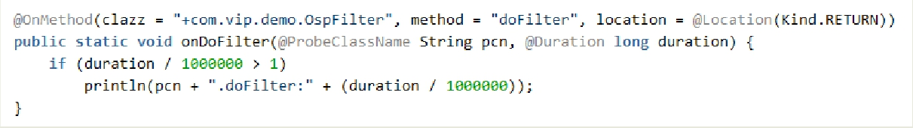
线上定位  –  Btrace  –  示例 
打印实现了OspFilter接口的Filter链中，执行时间超过了1毫秒的Filter 
执行命令：./btrace  $pid  HelloWorld.java 
Btrace入门到熟练小工完全指南 

Slide 56
其他工具 

《另一份Java应用调优指南之－前菜》 

《Java火焰图》  by  鸟窝 
  
《Java问题排查工具箱》  by  毕玄 

《Java应用线上问题排查的常用工具和方法》  by  沐剑 

Slide 57


最后的话 
调优是艺术，因为它源于深厚的知识，丰富的经验，和敏锐的直觉 

                                                                －《Java性能权威指南》 
本次分享只为大家在调优知识上作一个梳理 
完成延伸阅读文章 
养成微基准测试一切的习惯 
养成阅读源码的习惯 

Slide 58



公众号：春天的旁边 

